Slide 1
Conventions and Syntax

Slide 2
Syntax
Struktur.
Conventions
Læse og skrive kode.

Slide 3
Conventions
Transform
Rotation
Position
Scale
Dot operator
Imellem ord i koden.
Adresse.
Lokalisere elementer
Semicolon.
Færdiggørelse af kode
Indenting.
X
Y
Z

Slide 4
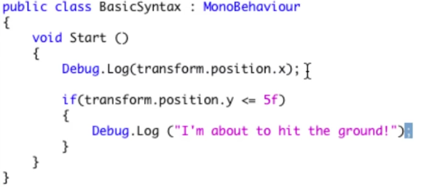
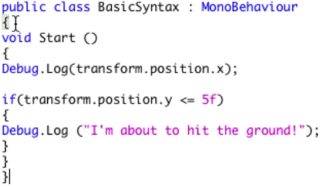
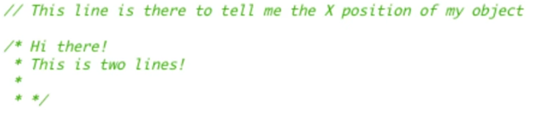
Pros.
Comments
Single line
Multiple line

